Slide 1
НИУ ВШЭ Санкт-Петербург
О рАзвитии
Предпринимательского ОБРАЗОВАНИЯ
И ИННОВАЦИОННОЙ ДЕЯТЕЛЬНОСТИ
в ниу вшэ – санкт-петербург
Ф.А. Казин, заместитель директора.
Санкт-Петербург, 2018

Slide 2
Ф.А. Казин, заместитель директора НИУ ВШЭ – Санкт-Петербург
ПРЕДПРИНИМАТЕЛЬСКИЙ УНИВЕРСИТЕТ
TRIPLE HELIX MODEL
Бертон Кларк, 1998.
Университет - источник предпринимательской активности.
Предпринимательское образование;
Предпринимательская деятельность самого университета.
ПРЕДПРИНИМАТЕЛЬСКАЯ КУЛЬТУРА
МЫШЛЕНИЕ
КОМПЕТЕНЦИИ
МОТИВАЦИЯ
Data culture
Культура коммуникаций
Непрерывное образование
Проектная деятельность

Slide 3
Ф.А. Казин, заместитель директора НИУ ВШЭ – Санкт-Петербург
НОВАЯ РОЛЬ УНИВЕРСИТЕТА – 4.0.
НИУ ВШЭ 2018-2030
Среда опережающего развития
Образование нового поколения
Точка сборки технологических партнерств и развития новых рынков
Капитализация интеллектуального ресурса
Top 100 The World's Most
Innovative Universities
Top 50 Universities Producing
VC-backed entrepreneurs

Slide 4
Ф.А. Казин, заместитель директора НИУ ВШЭ – Санкт-Петербург
СТРАТЕГИЯ РАЗВИТИЯ НИУ ВШЭ 2030 – ИНИЦИАТИВА №3 «РАЗВИТИЕ ПРЕДПРИНИМАТЕЛЬСКОЙ КУЛЬТУРЫ»
Предпринимательское
образование
Поддержка
предпринимательства
Инновационная
деятельность
Задача 3.1 «Формирование предпринимательских компетенций студентов и сотрудников»
Задача 3.3 «Стимулирование и развитие предпринимательства» и задача 3.4 «Развитие инфраструктуры, экосистемы и предпринимательской среды»
Задача 3.2 «Наращивание компетенций в области коммерциализации результатов интеллектуальной деятельности»
Новая модель обучения предпринимательским компетенциям в вузе
Предпринимательские модули в основных программах
Обучение НПР
Обучение студентов
Аудит интеллектуальной собственности
Карта экспертных компетенций
Маркетинг прикладных исследований
Коммерциализация РИД
Открытый центр предпринимательства и инноваций
Система стимулирования студенческого предпринимательства
Линейка мероприятий HSE{inc} / HSE{acc}
Инфраструктура, партнерства, среда

Slide 5
ПРЕДПРИНИМАТЕЛЬСКОЕ ОБРАЗОВАНИЕ

Slide 6
Ф.А. Казин, заместитель директора НИУ ВШЭ – Санкт-Петербург
КУРСЫ, РАЗВИВАЮЩИЕ ПРЕДПРИНИМАТЕЛЬСКИЕ КОМПЕТЕНЦИИ В РАМКАХ ООП
Международный бизнес
Инвестиции
Маркетинг
Управление проектами
Предпринимательство и бизнес планирование
Предпринимательское право
Сети, массовое поведение и рынки
Налоги и налогообложение
Этика бизнеса
И др. всего более 20 курсов

Slide 7
Ф.А. Казин, заместитель директора НИУ ВШЭ – Санкт-Петербург
МАЙНОРЫ
Предпринимательские проекты и стартапы
Creative industries - курс «Cultural and creative industires»
Европейское пространство: политика, экономика, культура - курс «Doing business in Europe. Manual for Russian Startupers»
Обработка и анализ данных - курс «Приложения и практика анализа»

Slide 8
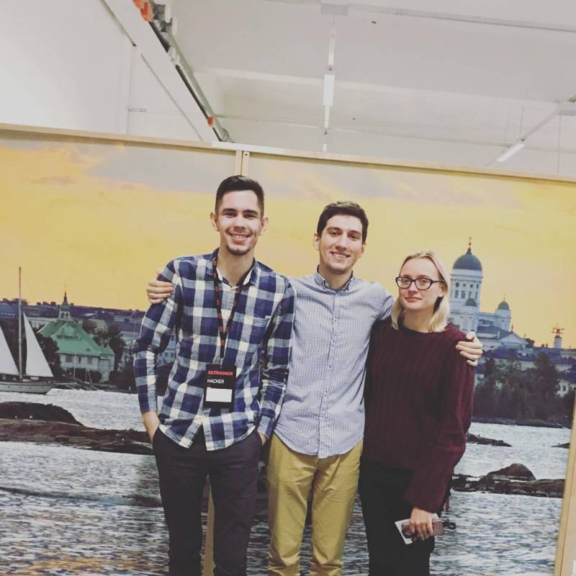
Ф.А. Казин, заместитель директора НИУ ВШЭ – Санкт-Петербург
ПРОЕКНАЯ РАБОТА НА МАЙНОРЕ
Разработка студентов Санкт-Петербургской школы экономики и менеджмента проект iBrand стал победителем IX конкурса инновационных проектов HSE{Tech Cup} Фонда поддержки инновационного предпринимательства 2017 года, который ежегодно проводится НИУ ВШЭ в Москве.
Грант 200 000 руб.
Проект iBrand представляет собой сервис по улучшению резюме соискателей с помощью технологий искусственного интеллекта и больших данных
Notes:
Добавить фото и заголовок

Slide 9
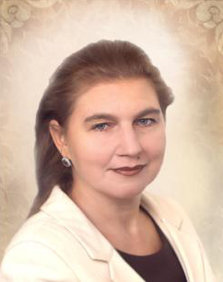
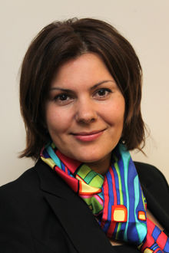
Ф.А. Казин, заместитель директора НИУ ВШЭ – Санкт-Петербург
КУРСЫ, РАЗВИВАЮЩИЕ SOFT SKILLS
Навыки эффективной коммуникации
Современный рынок труда
Эффективная самопрезентация, самопродвижение
Донская Я.В.
Директор по персоналу
ООО «Воздушные ворота
Северной Столицы»
Кудрявцева Е.И.
НИУ ВШЭ - Санкт-Петербург
Notes:
Нужно более подробно – кто читает, для каких курсов?

Slide 10
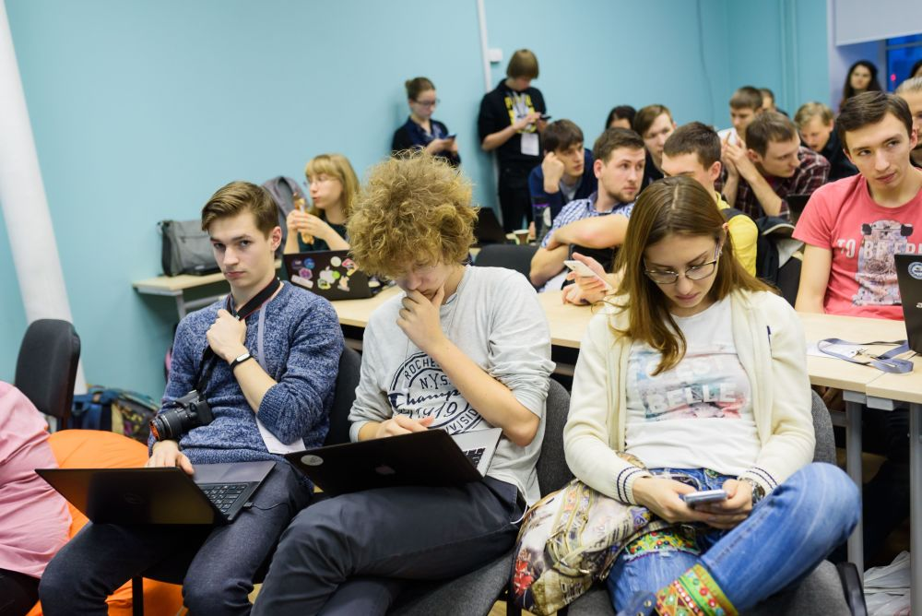
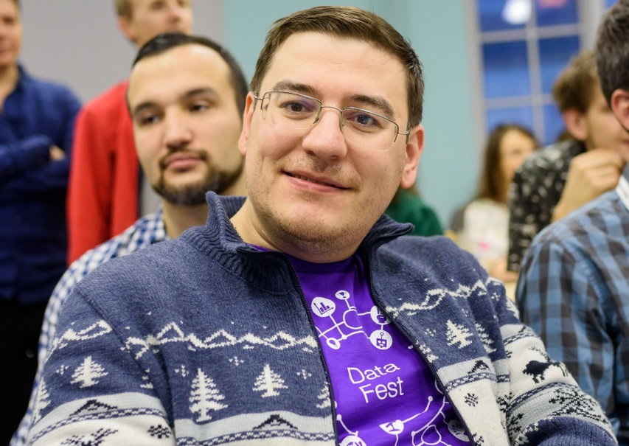
Ф.А. Казин, заместитель директора НИУ ВШЭ – Санкт-Петербург
ХАКАТОНЫ
10 -12 марта 2017г AI Hackathon совместно с сообществом Science guide и венчурными фондами Flint Capital, Haxus и Embria Ventures
270 программистов, 57 проектов в сфере нейросетей, машинного обучения и работы с данными.
Проекты оценивались по наличию прототипа, наукоемкости и технологической сложности, прогрессу в ходе хакатона и коммерческому потенциалу.
Две команды студентов НИУ ВШЭ программ
"Анализ больших данных в бизнесе, экономике и обществе“, "Обработка и анализ данных"

Slide 11
Ф.А. Казин, заместитель директора НИУ ВШЭ – Санкт-Петербург
ПЛАНЫ ПО РАЗВИТИЮ ОБРАЗОВАТЕЛЬНЫХ ПРОЕКТОВ
«Академия Менторства» для студентов с участием выпускников совместно с БИ «Ингрия»
Полугодовая стажировка группы студентов (8 студентов) в проектах и компаниях-резидентах. Работа в качестве помощников координаторов новых направлений «Искусственный интеллект» и «Цифровая экономика»
Notes:
Когда будет выпуск? Что именно студенты будут делать в ТП «Ингрия»?

Slide 12
Ф.А. Казин, заместитель директора НИУ ВШЭ – Санкт-Петербург
Система коротких интенсивных курсов (мастер-классов) от действующих предпринимателей и сотрудников НИУ ВШЭ для студентов, участвующих в конкурсах
Двенадцать базовых курсов
Основы предпринимательства,
Предпринимательские финансы
Управление стартапом
Маркетинг для предпринимателей и др.
Шесть специальных курсов
Лин-стартап
Интернет-маркетинг
Бизнес планирование и моделирование и др.
Ведут
сотрудники
ЦИП
ИДПО
преподаватели департаментов менеджмента , финансов и экономики
Notes:
Когда будет выпуск? Что именно студенты будут делать в ТП «Ингрия»?

Slide 13
Ф.А. Казин, заместитель директора НИУ ВШЭ – Санкт-Петербург
Организация проектной работы для реализации принципа «Стартап как диплом» для ОП бакалавриата «Менеджмент»
Практикумы и проектная работа -1. Идентификация клиента, определение технологий, формулирование бизнес- идеи, влияние регуляторного окружения фирмы.
Практикум и проектная работа – 2. Разработка продукта, тестирование бизнес-модели, операционное планирование, запуск бизнеса
Практикум -3 Финальный проект. Индивидуальный Стартап
Отбор в проекты может производиться на различных мероприятиях (стартап сессии, летний бизнес лагерь и т.д.)
.
Notes:
Когда будет выпуск? Что именно студенты будут делать в ТП «Ингрия»?

Slide 14
Ф.А. Казин, заместитель директора НИУ ВШЭ – Санкт-Петербург
ОРГАНИЗАЦИЯ БАЗОВОЙ КАФЕДРЫ ПО ВЕНЧУРНОМУ ПРЕДПРИНИМАТЕЛЬСТВУ
Партнер по созданию кафедры. Компания General Satellite, производитель электроники для цифрового телевидения, имеет частный венчурный фонд GS Venture и частный Технополис радиоэлектронной техники
Цель создания кафедры. Подготовка специалистов для управления венчурным технологическим бизнесом
Модель взаимодействия с партнером. Управление проектами, входящими в портфель венчурного фонда GS Venture, практика по аналитике глобальных технологических трендов
.
Notes:
Когда будет выпуск? Что именно студенты будут делать в ТП «Ингрия»?

Slide 15
Развитие инновационной инфраструктуры

Slide 16
Ф.А. Казин, заместитель директора НИУ ВШЭ – Санкт-Петербург
.
задачи развития инновационной инфраструктуры в НИУ ВШЭ – САНКТ- ПЕТЕРБУРГ
Конвертировать имеющийся спрос на предпринимательство (~27% первокурсников хотят начать свой бизнес) в создаваемые студентами и выпускниками ВШЭ компании
Создать вокруг НИУ ВШЭ – Санкт-Петербург пояс успешных инновационных компаний
Обеспечить вывод на рынок разработок научных лабораторий НИУ ВШЭ – Санкт-Петербург
Обеспечить лидирующие позиции НИУ ВШЭ – Санкт-Петербург в развитии успешного технологического бизнеса на основе разработок инженерных ВУЗов города
Получить дополнительные доходы университета за счет инновационной деятельности

Slide 17
Ф.А. Казин, заместитель директора НИУ ВШЭ – Санкт-Петербург
Основные Мероприятия на 2018 год
Организация конкурса студенческих предпринимательских проектов HSE Business Cup Spb.
Организация акселератора для технологических проектов с высоким потенциалом на российском и международном рынке Global Startup Initiative
Создание «экономической клиники» для проектов, привлеченных с помощью Комитета по поддержке предпринимательства Правительства Санкт-Петербурга
Формирование сетевого взаимодействия с партнерами, специализирующимися на развитии университетского предпринимательства в странах Балтийского региона в рамках программы BSR

Slide 18
Ф.А. Казин, заместитель директора НИУ ВШЭ – Санкт-Петербург
Конкурс студенческих предпринимательских проектов
Проводится в соответствии с Приказом директора НИУ ВШЭ Санкт-Петербург №8.3.6.2-08/1512-01 от 15.12.2017
Цель конкурса: Развитие предпринимательских инициатив студентов.
Сроки проведения конкурса: с 26 января по 07 февраля 2018 года.
Организатор конкурса: Центр инновационного предпринимательства

Slide 19
Ф.А. Казин, заместитель директора НИУ ВШЭ – Санкт-Петербург
График проведения конкурса
Сбор заявок – до 18-00 26.01.18.
Участие могут принять студенты НИУ-ВШЭ Санкт-Петербург любых курсов и специальностей
05.02.2018 – срок подачи презентаций проектов.
Десять проектов-победителей получает «посевное» финансирование и получают приглашение на участие в трехмесячной предакселерационной программе со своим проектом.
С 29 января по 02 февраля 2018 года для всех команд, подавших заявки проводится интенсив по подготовке презентаций.
07.02.2018 – презентация проектов перед конкурсной комиссией.

Slide 20
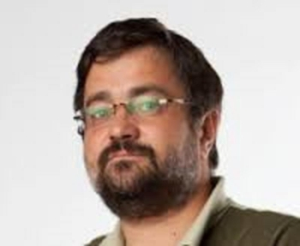
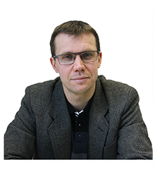
Ф.А. Казин, заместитель директора НИУ ВШЭ – Санкт-Петербург
Члены жюри конкурса
АЛЕКСАНДР КАЙСАРОВ
Руководитель центра инновационного предпринимательства
СЕРГЕЙ МЕЛЬЧЕНКО
Заместитель руководителя центра инновационного предпринимательства
ИГОРЬ
РОЖДЕСТВЕНСКИЙ
Генеральный
директор
Martal Spb
КОНСТАНТИН ОКУНЕВ
Генеральный
директор
REXLEX NOVA
ИВАН
ЖУГАН
Менеджер центра инновационного предпринимательства
Секретарь конкурсной комиссии

Slide 21
Ф.А. Казин, заместитель директора НИУ ВШЭ – Санкт-Петербург
КоВОРКИНГ НА КАНТЕМИРОВСКОЙ (ауд. 328)
Функции коворкинга:
Рабочая зона для команд, участвующих в HSE Business Cup и Global Startup Initiative;
Место встречи с менторами, проведения мастер-классов
График запуска:
01.02.2018 – дизайн-проект коворкинга;
01.04.2018 – подготовка площадки, закупка оборудования;
15.05.2018 – открытие коворкинга
Бюджет проекта – 1 млн рублей (из страт. инициативы НИУ ВШЭ)

Slide 22
Ф.А. Казин, заместитель директора НИУ ВШЭ – Санкт-Петербург
Акселератор Global startup Initiative
Студенты НИУ ВШЭ –Санкт-Петербург присоединяются к технологическим проектам, предлагаемым инженерными компаниями и университетами (ИТМО, СПбПУ, ЛЭТИ, Технологический институт) Санкт-Петербурга и других регионов страны.
Три шага приема в акселератор для технологических проектов:
При наличии интереса у одного из них проект принимается в акселератор, где он готовится для принятия решения венчурным фондом
Подача заявки на сайте конкурса
Проект рассылается партнерским венчурным фондам
Notes:
Указать входные критерии для попадания в акселератор!!! Почему только команды из питерских вузов

Slide 23
Ф.А. Казин, заместитель директора НИУ ВШЭ – Санкт-Петербург
Список партнерских венчурных фондов

Slide 24
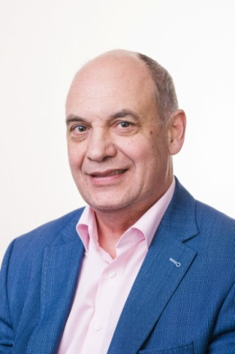
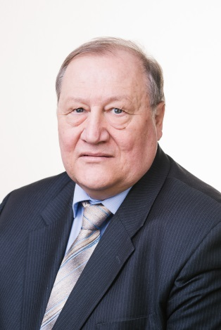
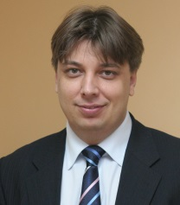
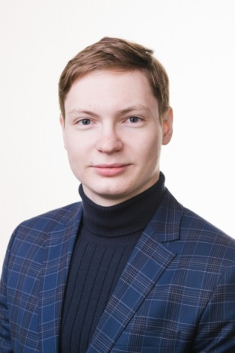
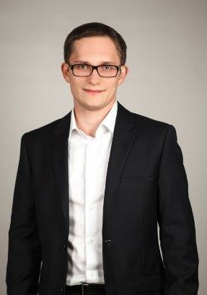
Ф.А. Казин, заместитель директора НИУ ВШЭ – Санкт-Петербург
Менторы акселерационной программы
Сергей Мельченко
Заместитель
директора центра инновационного предпринимательства
НИУ ВШЭ Спб.
Сергей Симонцев
Директор по
финансам
ООО ДиДиДжи Корп
Екатерина Мельченко
Аналитик венчурного
фонда Venture Family
Алексей Толмачев
Управляющий
Азиатского нанотехнологического
фонда
Илья Махлайд
Директор по продажам
ООО НИТК
Алексей Соломатин
Предприниматель
Россия –
Сан-Франциско

Slide 25
Ф.А. Казин, заместитель директора НИУ ВШЭ – Санкт-Петербург
Регламент проведения акселератора
Команды-участники акселератора:
имеют MVP, стартовое финансирование и масштабируемую бизнес-модель;
оплачивают участие в акселераторе (100 тысяч рублей на входе и success fee 5% от привлеченного финансирования и (или) в качестве доли в компании);
получают практические консультации от менторов и посещают мастер-классы в течение трех месяцев;
выполняют индивидуальную работу по проекту с учетом требований венчурного фонда;
23 мая 2018 года участвуют в питч-сессии, организуемой в рамках проведения Фестиваля перспективных проектов перед международной панелью инвесторов, включая инвесторов из Силиконовой долины, привлекаемых Алексеем Соломатиным

Slide 26
Ф.А. Казин, заместитель директора НИУ ВШЭ – Санкт-Петербург
Создание предпринимательской клиники
«Предпринимательская клиника» создается в рамках взаимодействия с организаторами Ежегодного фестиваля перспективных проектов (решение Постоянной комиссии по промышленности, экономике и предпринимательству Законодательного собрания Санкт-Петербурга от 02 октября 2017 года) на базе ВШЭМ
В рамках «клиники» студенты готовят инвестиционные меморандумы по проектам, поступившим на Фестиваль для привлечения финансирования при содействии инвестиционных брокеров.
Бюджет проекта на 2018 года составит 1 миллион рублей (гос. контракт)
НИУ ВШЭ Санкт-Петербург выступит инвестиционным брокером по направлению технологических проектов.

Slide 27
Ф.А. Казин, заместитель директора НИУ ВШЭ – Санкт-Петербург
Проект «UnISYN”
в рамках программы «Балтийское море 2017-2020»
Проведение на базе НИУ ВШЭ Санкт-Петербург международного акселератора с участием команд из стран Балтийского региона;
- Формирование международной панели экспертов и инвесторов из Европы и США;
Разработка стратегии продвижения российских технологических проектов на рынки Европы, США, Юго-Восточной Азии;
Обмен опытом по проведению образовательных треков для студентов в области инновационного предпринимательства
Бюджет проекта – 450 000 Евро на три года (2019-2021)

Slide 28
Ф.А. Казин, заместитель директора НИУ ВШЭ – Санкт-Петербург
Партнеры по проекту «UnISYN”
ЛИТВА
ЭСТОНИЯ
РОССИЯ
ЭСТОНИЯ
ЛАТВИЯ
ШВЕЦИЯ
ПОЛЬША
ФИНЛЯНДИЯ
KAUNAS SCIENCE & TECHNOLOGY PARK (Lead partner);
St. FINEST (Coordinator)
HIGHER SCHOOL OF ECONOMICS - Saint Petersburg
TALLINN UNIVERSITY OF TECHNOLOGY;
RIGA TECHNICAL UNIVERSITY;
STOCKHOLM SCHOOL OF ECONOMICS;
POZNAN SCIENCE & TECHNOLOGY PARK;
XAMK -SE FINLAND UNIVERSITY OF APPLIED SCIENCE

Slide 29
Ф.А. Казин, заместитель директора НИУ ВШЭ – Санкт-Петербург
Основные мероприятия на 2018 год
 | Мероприятия | Срок проведения | Бюджет
1 | Разработка и внедрение конкурса студенческих предпринимательских проектов (сервисные, социальные, культурные, технологические) HSE- Spb. Business Cup | 01/2018 – 06/2018 | 390 тыс.руб.
2 | Проведение международного стартап акселератора “Global Startup Initiative” | 01/2018 – 06/2018 | 1000 тыс.руб.
3 | Разработка и подача проектной заявки в программу «Балтийское море» | 10/2017 – 04 /2018 | нет
4 | Проведение Hakathon и мастер – классов (фокус - машинное обучение, data science) | 04- 12/2018 | Привлеченные средства
5 | Проект «Академия Менторства» для лучших студентов с участием выпускников совместно с БИ «Ингрия» | 12/2017-06/2018 | нет
6 | Создание предпринимательской клиники в рамках ежегодного фестиваля перспективных проектов Санкт-Петербурга | 01/2018 – 12/2018 | 1000 тыс. руб.

Slide 30
Ф.А. Казин, заместитель директора НИУ ВШЭ – Санкт-Петербург
ПЕРСПЕКТИВЫ РАЗВИТИЯ ИННОВАЦИОННОЙ ДЕЯТЕЛЬНОСТИ
(KPI НА 2018-2020)
№ | Наименование показателя (KPI) | Ед. изм. | 2017 (факт) | 2018 (план) | 2019 (план) | 2020 (план)
Обязательные показатели результативности
1 | Объем доходов по прикладным, консалтинговым и образовательным проектам | тыс. руб | 0 | 4000 | 6000 | 8000
2 | Количество мероприятий/ проектов НИУ ВШЭ |  | 15 | 15 | 15 | 15
3 | Конкурсы Поддержки предпринимательства SPb HSE Business Cup Global Readness Initiative |  | 2 | 2 | 2 | 2
4 | Количество студентов вовлеченных в предпринимательские проекты (не менее) | чел | 100 | 200 | 500 | 500

Slide 31
Ф.А. Казин, заместитель директора НИУ ВШЭ – Санкт-Петербург
СПАСИБО ЗА ВНИМАНИЕ!

Slide 32
www.spb.hse.ru
Телефон.: +7 812 644 59 11
Адрес: Санкт-Петербург, улица Союза Печатников, 16

Slide 33
Ф.А. Казин, заместитель директора НИУ ВШЭ – Санкт-Петербург
ЗАДАЧИ
Развитие способностей к предпринимательству
Накопление, систематизация и передача предпринимательского опыта
Развитие межфакультетской проектной деятельности
Развитие системы мотивации к предпринимательской деятельности
Развитие исследований мирового уровня в области предпринимательства

